Slide 1

Algoritmos de programação
Laços de Repetição – Semana 08
Profª Malga

Slide 2
Estruturas de Repetição
Estrutura para - faça ➔ for
Estrutura enquanto – faça - ➔ while
Estrutura repita – até ➔ do … while
Notes:
FAZER UM LAÇO DEFINIDO COM ENQUANTO
Enquanto-faca
Repita-até
Não sabemos de antemão quantos dados serão fornecidos.
Esse laços podem ser executados uma única vez, várias vezes (indeterminado) ou NENHUMA vez.

Slide 3
repita – ate ( do-while)
Chamamos esta estrutura de repetição com teste no final, pois a decisão entre repetir ou parar o laço é feita ao final do comando.
Conclui-se, portanto, que sempre haverá pelo menos uma execução do trecho delimitado.
Notes:
É menos utilizado do que o ENQUANTO
ENQUANTO – Se expressão Verdadeira, continuo o laço
REPITA – Se expressão Verdadeira, encerro o laço

Slide 4
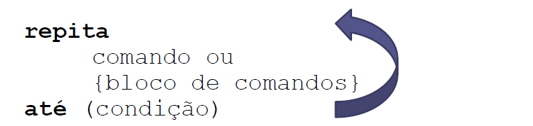
repita - ate
Utilizado quando se deseja repetir um comando ou bloco de comandos enquanto uma certa condição for verdadeira (como no enquanto)
• A diferença é que o bloco de comandos do escopo do repita será executado pelo menos a primeira vez .
Dica: no repita, a condição define o critério de parada, já no enquanto a condição define o critério de continuação
Notes:
É menos utilizado do que o ENQUANTO
ENQUANTO – Se expressão Verdadeira, continuo o laço
REPITA – Se expressão Verdadeira, encerro o laço

Slide 5
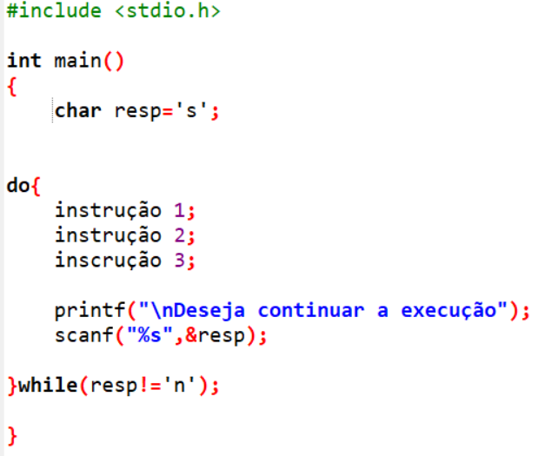
repita - ate
repita
<comando 1>;
<comando 2>;
até <expr>
Repetição com o teste no final
1)Executo os comandos 1 e 2;
2)Verifico se a expressão <expr>.
Se verdadeira, encerro a repetição.
Senão, executo comando 1 e 2 novamente.
Notes:
É menos utilizado do que o ENQUANTO
ENQUANTO – Se expressão Verdadeira, continuo o laço
REPITA – Se expressão Verdadeira, encerro o laço

Slide 6
Exercício
Faça um algoritmo que leia valores reais e escreva seu somatório. Considere que ao fornecer o valor zero o usuário deseja encerrar a entrada de dados.

Slide 7
Exercício
Considere que um funcionário recebe todo inicio de mês um crédito de R$500,00 de vale alimentação em seu cartão. Faça um programa utilizando a estrutura de repetição repita (do ...while) que após o recebimento do credito controle o saldo do cartão alimentação deste funcionário.

Slide 8
Exercício
Faça um programa que simule a urna eletrônica. A tela a ser apresentada deverá ser da seguinte forma:
As opções são:
Candidato Robert Trujillo
Candidato Roberto Carlos
Candidato Maicon Jackson
Nulo
Branco
Entre com o seu voto: O programa deverá ler os votos dos eleitores e a votação estará encerrada quando a opção for o número 6, após finalizar a votação o número de votos de cada candidato.

